Slide 1

“Desarrollo de los Planes de Acción Comunales de Cambio Climático en la Región de Arica y Parinacota.”
Presentación ante Comité Regional de Cambio Climático
E2BIZ Septiembre, 2024
Región de O’Higgins

Slide 2

OBJETIVOS DE LA CONSULTORÍA
Objetivo General
Desarrollar los Planes de Acción Comunales de Cambio Climático en 4 municipalidades de la región de Arica y Parinacota, en coordinación con las autoridades y equipos regionales (CORECC) y municipales, y en cumplimiento con el Artículo 12 de la LMCC.
Financiamiento: BID
Ejecución coordinada con MMA
Objetivos Específicos
Capacitar a los equipos municipales de los 4 municipios en el desarrollo de PACCC.
Desarrollar un diagnóstico de riesgo y vulnerabilidad territorial para las 4 comunas, incluyendo la participación de las comunidades locales.
Realizar los inventarios de gases de efecto invernadero para las 4 comunas, en base a la metodología y la plataforma proporcionada por parte de Huella Chile del Ministerio de Medio Ambiente, contemplando el nivel Plus de inventario.
Desarrollar e implementar, en conjunto con las municipalidades, procesos de planificación participativa para levantar insumos para los PACCC.
Elaborar los PACCC para 4 municipios, a base de los insumos levantados en la fase de diagnóstico y el proceso participativo, en cumplimiento con el artículo 12 de la LMCC, y coherentes con el Anteproyecto PARCC de Arica y Parinacota.
Elaborar fichas de planificación financiera para las medidas del PACCC, que contribuyan tanto al diseño de medidas y como al avance hacia la obtención de financiamiento en etapas de implementación.
Difundir los resultados del proceso de elaboración de los PACCC.
Etapa 1
Ajuste metodológico al Plan de trabajo
Etapa 3
Plan de Acción y medidas
Etapa 4
Versión Final y Difusión de los PACCC
Etapa 2
Diagnóstico y propuesta participativa

Slide 3
EQUIPO DE TRABAJO E2BIZ
Nombre |  | Rol
Maximiliano Cox | Sociólogo – Jefe de Proyecto
Stephany Acuña | Ingeniera – Coordinadora de proyecto
Camilo Prats | Arquitecto – Experto en Adaptación
Ana María Pereira | Ingeniera - Experta en Mitigación e Inventarios GEI
Sebastián Cepeda | Ingeniero - Experto en Mitigación e Inventarios GEI
Isabel Quesney | Socióloga – Apoyo en procesos participativos
Jacques Clerc | Ingeniero - Experto financiamiento climático
Jaime Rojas | Abogado – Experiencia jurídica a nivel municipal
Constanza Alfaro | Ingeniera – Profesional de apoyo

Slide 4
CARTA GANTT

Slide 5
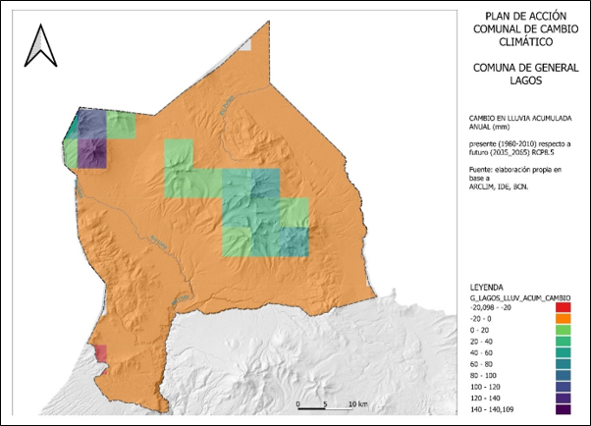
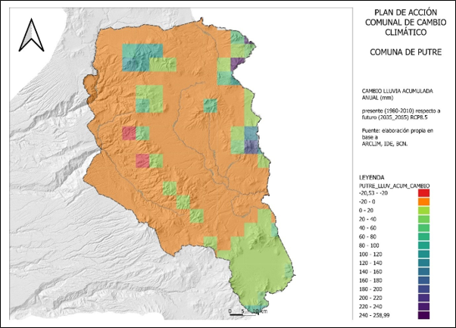
DIAGNÓSTICO DE RIESGOS: CAMBIO EN LLUVIAS

Slide 6
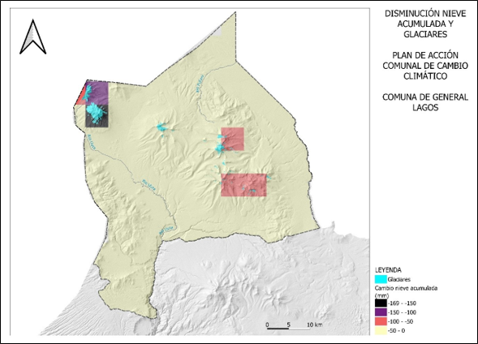
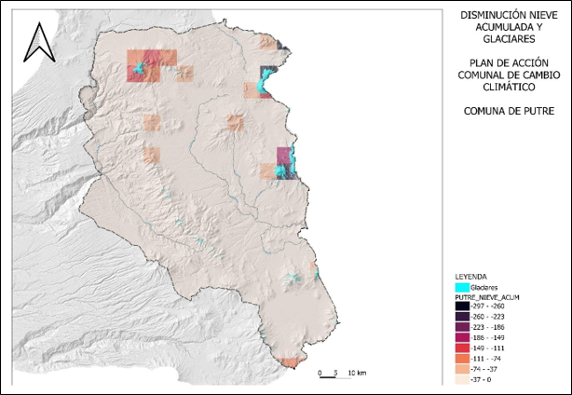
DIAGNÓSTICO DE RIESGOS: CAMBIO EN NIEVE ACUMULADA

Slide 7
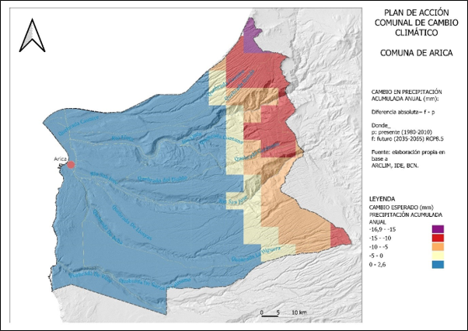
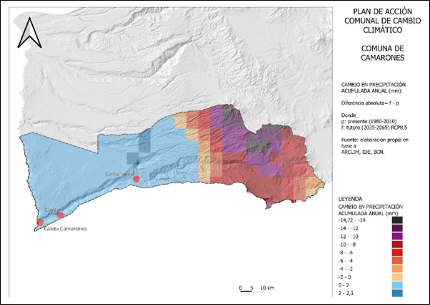
DIAGNÓSTICO DE RIESGOS: CAMBIO EN PRECIPITACIONES

Slide 8
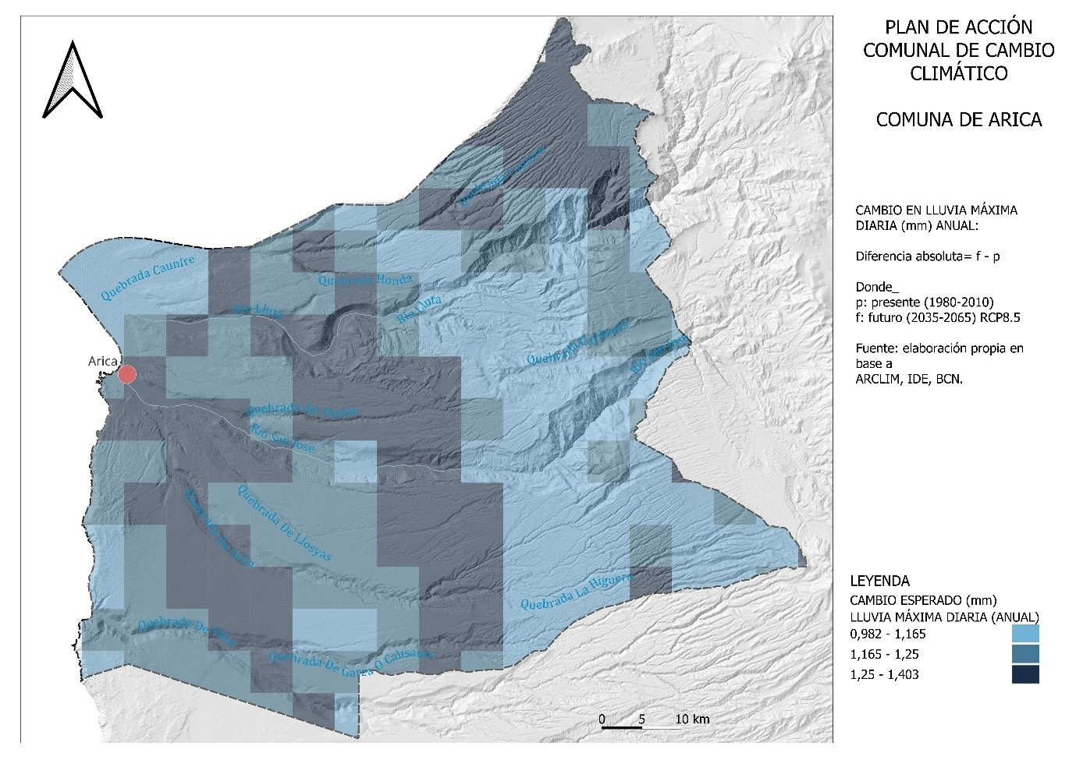
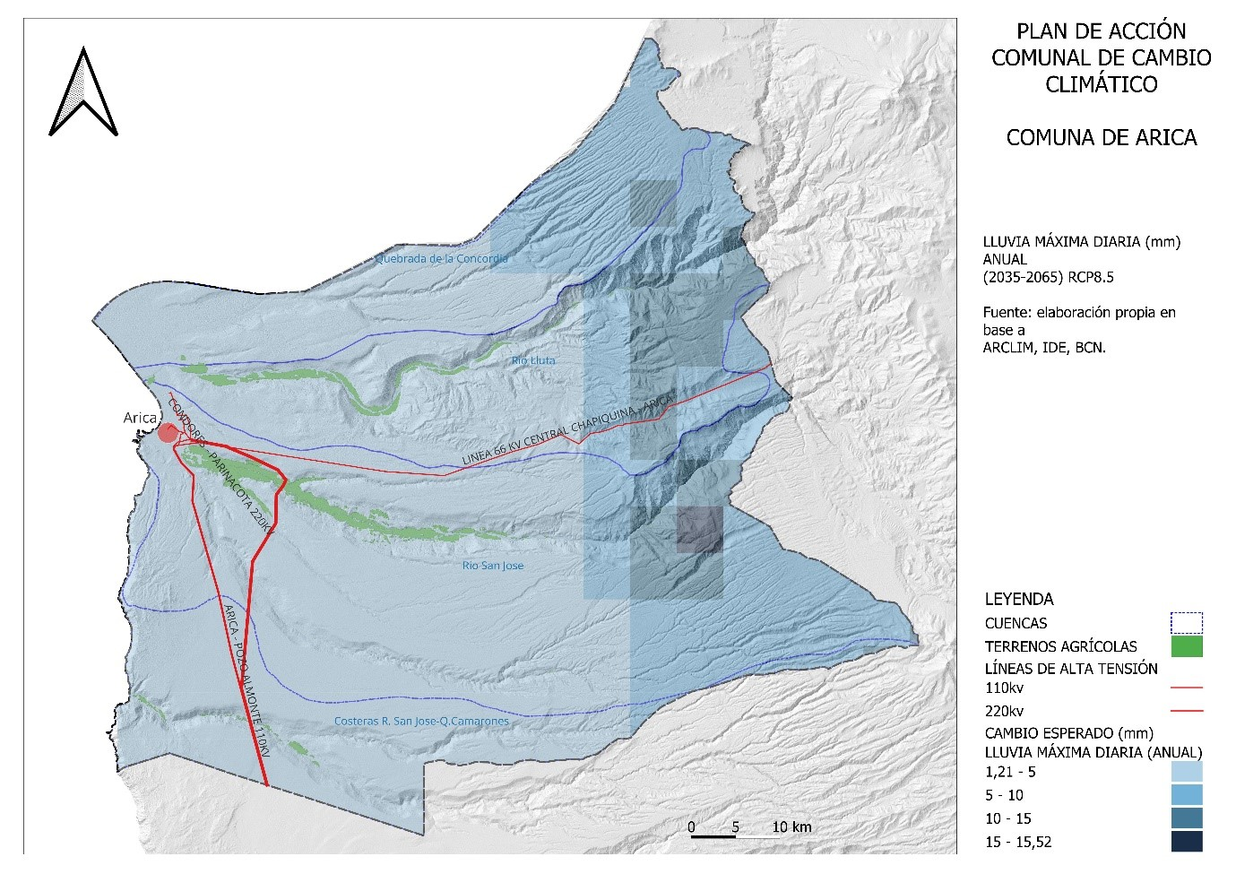
DIAGNÓSTICO DE RIESGOS: LLUVIA MÁXIMA DIARIA
Cambio
Futuro
Notes:
Aprendizajes esperados
Comprensión básica de los conceptos de riesgo, vulnerabilidad y adaptación.
Fuentes de información y uso básico para su consulta.

Slide 9
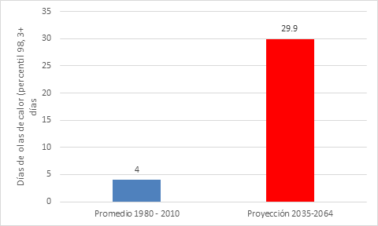
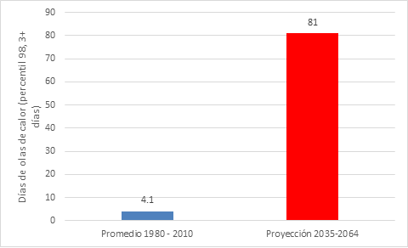

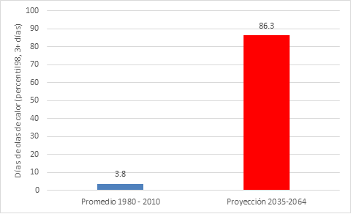
DIAGNÓSTICO DE RIESGOS: CALOR EXTREMO
ARICA
GENERAL LAGOS
Comuna | Edad (años) | N° Pers.
Arica | 0 a 4 | 15.893
 | 65 o más | 8.080
Camarones | 0 a 4 | 61
 | 65 o más | 205
General Lagos | 0 a 4 | 41
 | 65 o más | 99
Putre | 0 a 4 | 80
 | 65 o más | 234
CAMARONES
PUTRE
ADAPTACIÓN:
Vivienda
Espacio público
Colegios
Servicios de salud
Capac. Municipales
Acceso agua y energía
Educación ambiental
Otras
Notes:
Aprendizajes esperados
Comprensión básica de los conceptos de riesgo, vulnerabilidad y adaptación.
Fuentes de información y uso básico para su consulta.

Slide 10
DIAGNÓSTICO DE EMISIONES DE GEI, AÑO 2020
ALCANCE DEL INVENTARIO
Estimación de emisiones de Alcance 1 y Alcance 2 (consumos de electricidad de red).
METODOLOGÍAS DE CÁLCULO
Alcance 1: Desglose del IRGEI (año 2020) del MMA de acuerdo a drivers y estimaciones comunales (utilizando metodologías INGEI basadas en IPCC).
Alcance 2: Consumos de electricidad del BNE y factor de emisión de la matriz eléctrica año 2020 (dato Energía Abierta). Desglose comunal de acuerdo a drivers.
PRESENTACIÓN DE RESULTADOS
Estructura del “Protocolo Global para Inventarios de Emisión de Gases de Efecto Invernadero a Escala Comunitaria” (GPC), lo que implicó una reclasificación de las categorías del IRGEI y del BNE.
Notes:
Aprendizajes esperados
Comprensión básica de los conceptos de riesgo, vulnerabilidad y adaptación.
Fuentes de información y uso básico para su consulta.

Slide 11
DIAGNÓSTICO DE EMISIONES DE GEI, AÑO 2020
RESULTADOS ALCANCE 1
96,8% del IRGEI desagregado a nivel comunal, equivalente a 618 kt CO₂eq.
Arica como comuna de mayores emisiones, con 87% de las emisiones regionales.
Emisiones Alcance 1, Año 2020
Comuna | Emisiones
Comuna | ktCO₂eq | %
Arica | 538,2 | 87,1%
Camarones | 19,0 | 3,1%
General Lagos | 18,8 | 3,0%
Putre | 42,0 | 6,8%
Total | 618,0 | 100%
IPPU: Procesos Industriales y Usos de Productos
AFOLU: Agricultura, Silvicultura y Otros Usos del Suelo
Notes:
Aprendizajes esperados
Comprensión básica de los conceptos de riesgo, vulnerabilidad y adaptación.
Fuentes de información y uso básico para su consulta.

Slide 12
DIAGNÓSTICO DE EMISIONES DE GEI, AÑO 2020
RESULTADOS ALCANCE 2
Estimación de 124,6 ktCO₂eq al año 2020 para la región.
Arica como comuna de mayores emisiones, con 91% de las emisiones regionales.
Emisiones exclusivas de sector Energía Estacionaria, con 44% de las emisiones provenientes del sector residencial.
Emisiones Alcance 2
Sector Energía Estacionaria
Comuna | Emisiones
Comuna | ktCO₂eq | %
Arica | 113,5 | 91,0%
Camarones | 4,0 | 3,2%
General Lagos | 0 | 0%
Putre | 7,2 | 5,7%
Total | 124,6 | 100%
Notes:
Aprendizajes esperados
Comprensión básica de los conceptos de riesgo, vulnerabilidad y adaptación.
Fuentes de información y uso básico para su consulta.

Slide 13
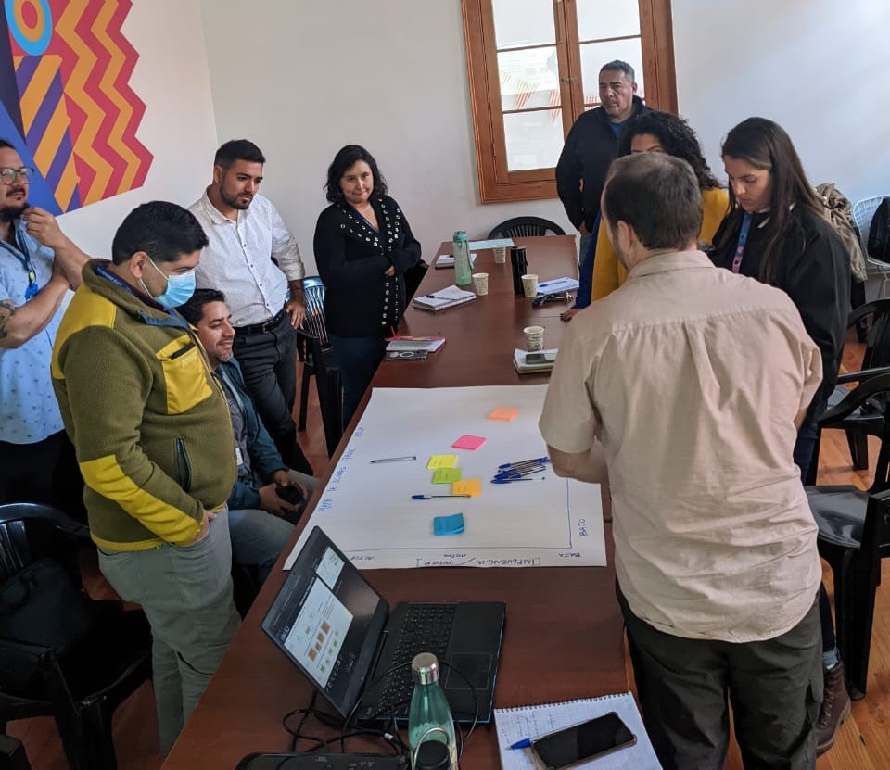
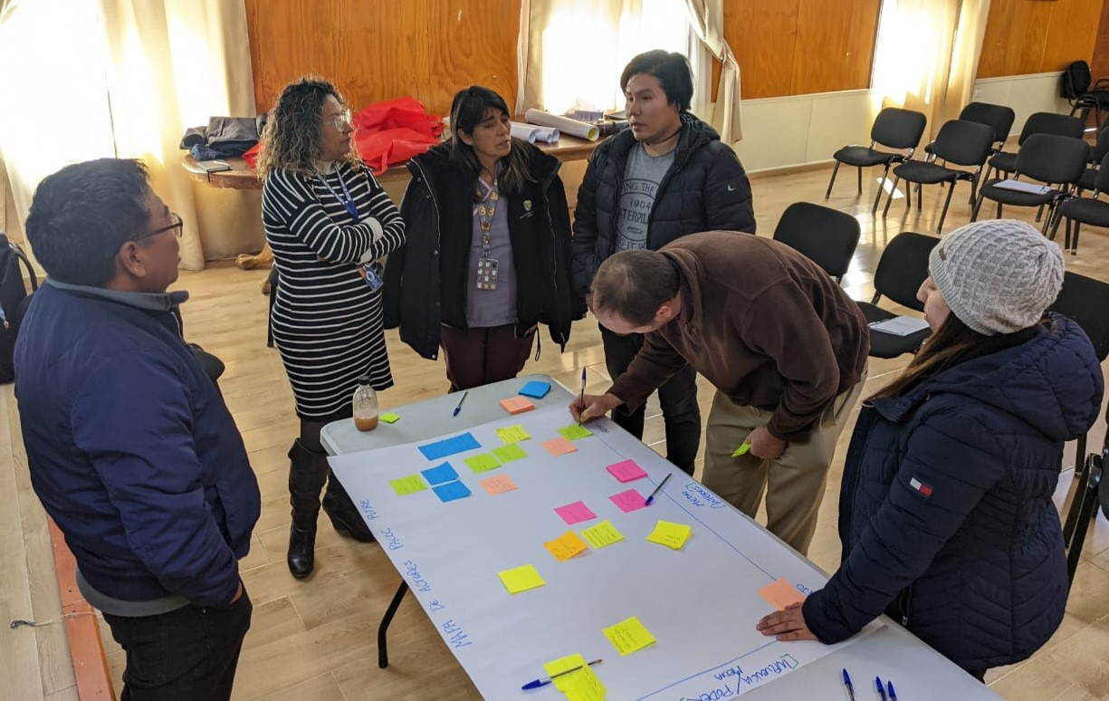
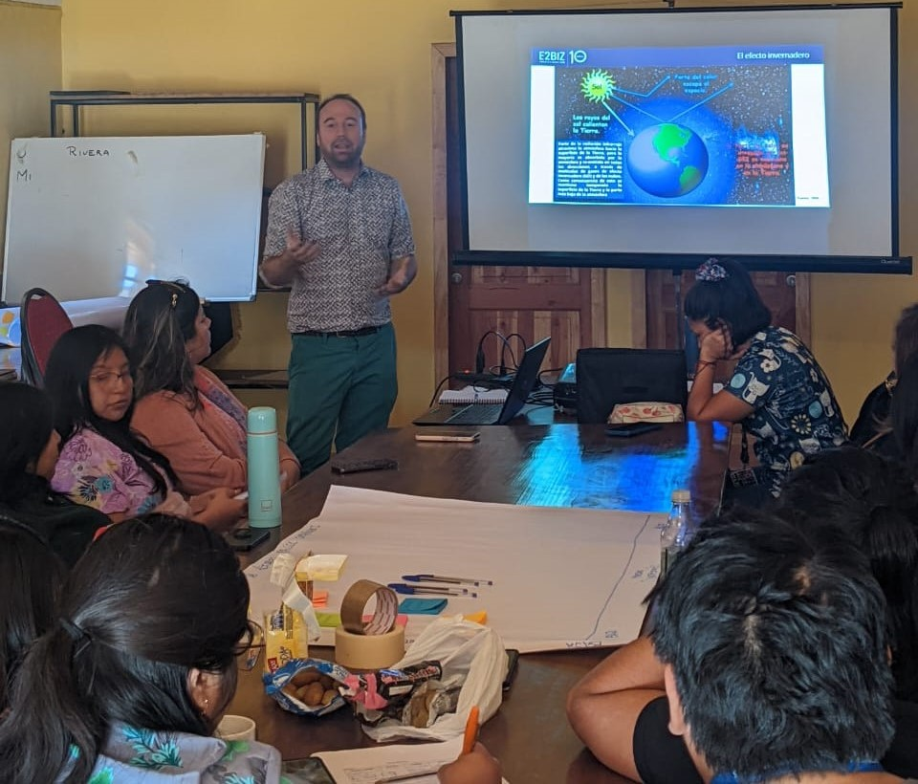
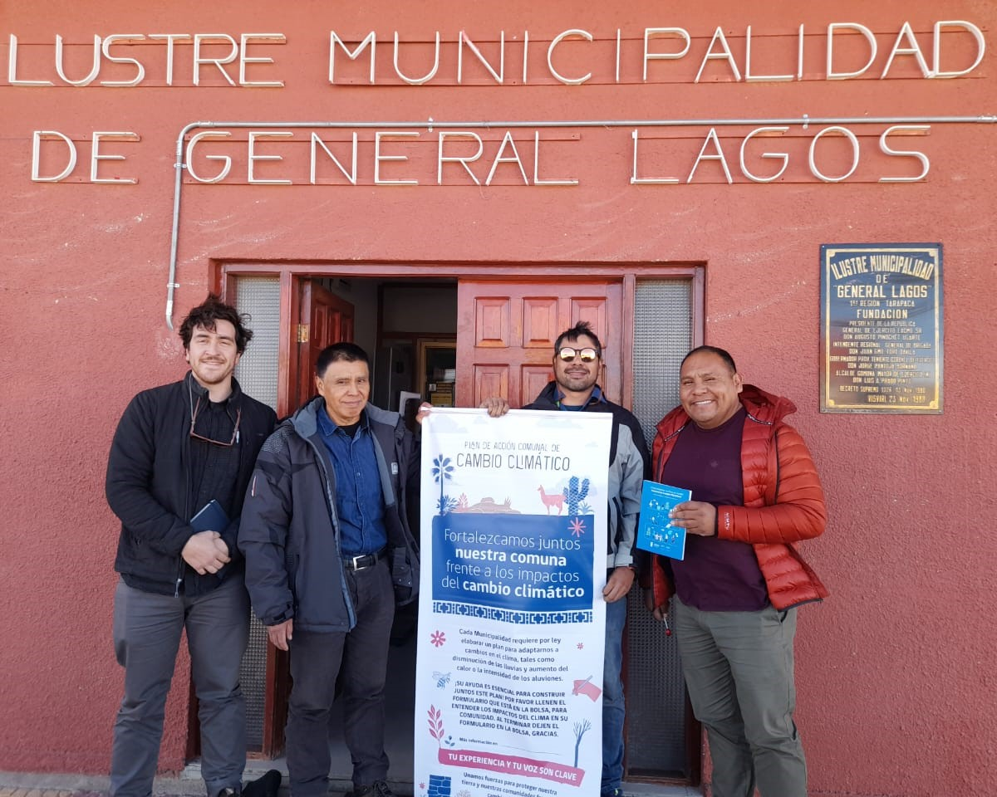
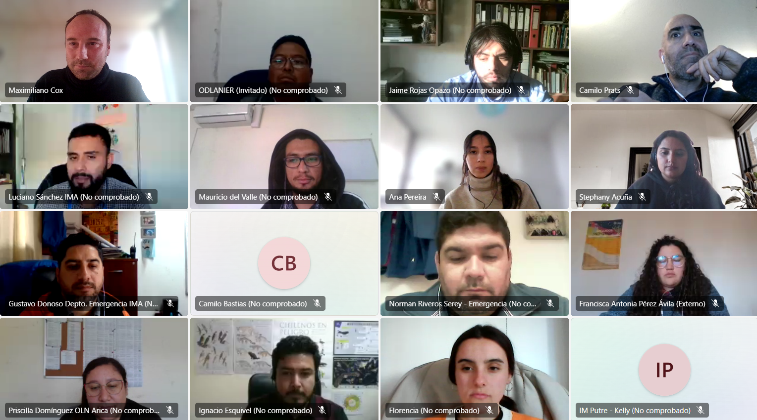
ACTIVIDADES INICIALES
1era visita a terreno: última semana de junio
2da capacitación (virtual): 23 de julio

Slide 14
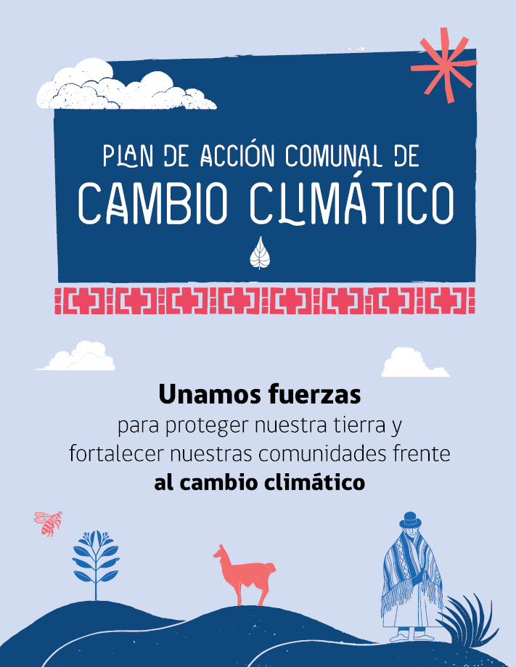
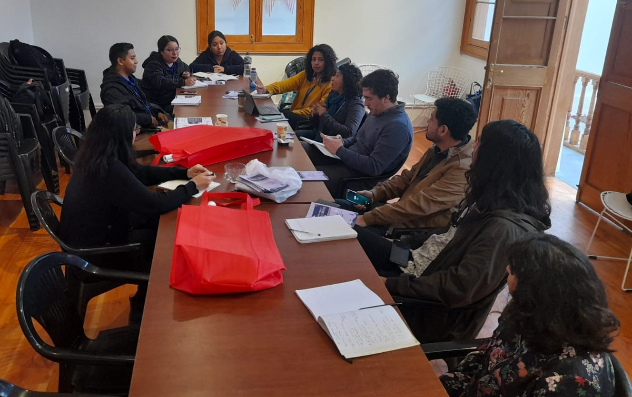
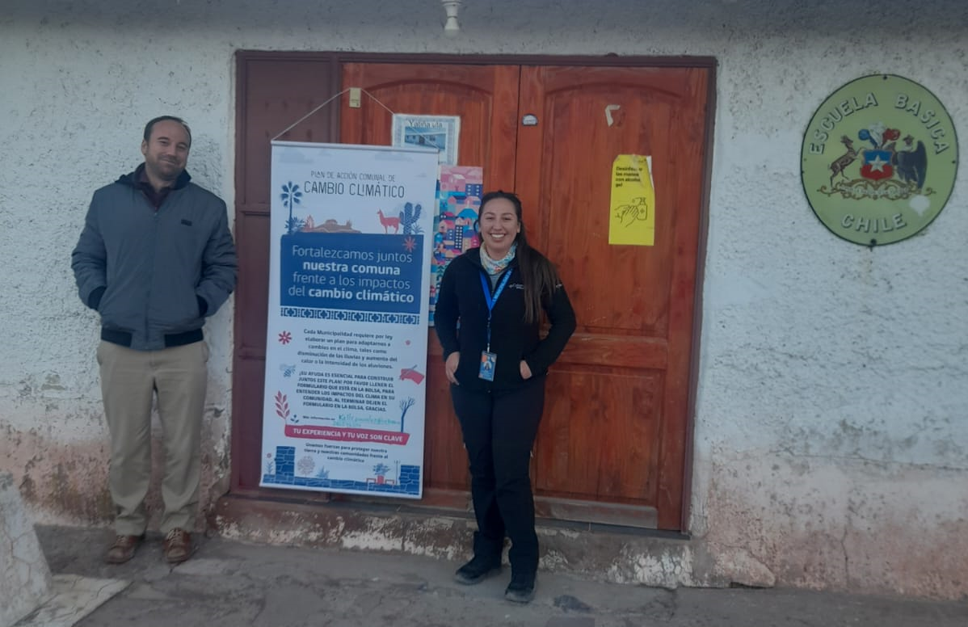
ENCUESTAS PARA LOCALIDADES RURALES

Slide 15
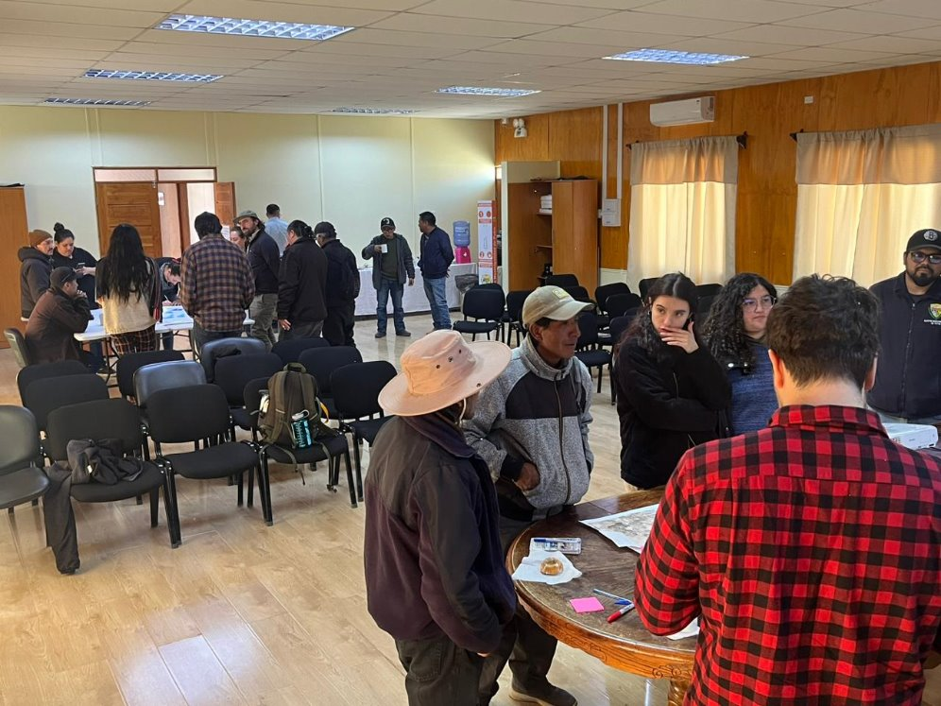
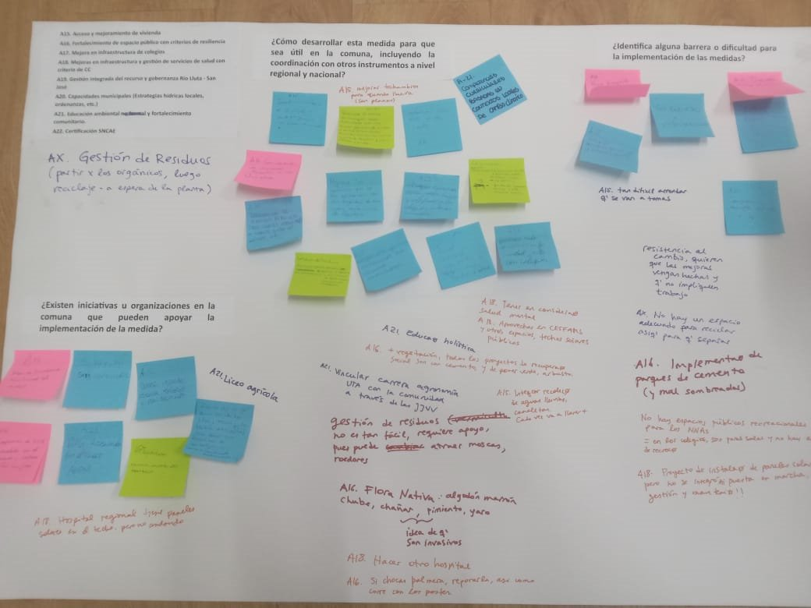
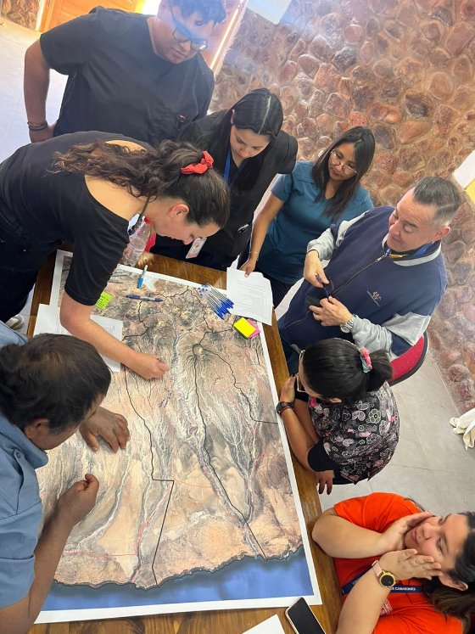
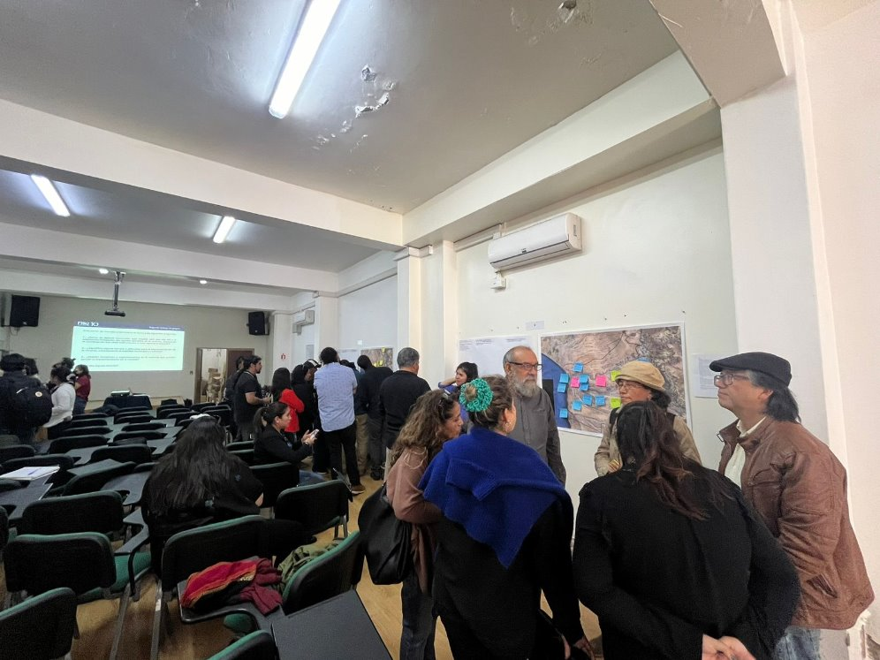
TALLERES PRESENCIALES
Camarones: 30 de Julio, Codpa. 15 personas
Arica: 31 de Julio, Arica. 46 personas
Putre: 1 de Agosto, Putre. 36 personas
Gral. Lagos: No realizado
Metodología:
Trabajo en torno a mapa comunal para identificación de riesgos e impactos en la zona
Revisión de lista preliminar de medidas para recoger
ideas y sugerencias para su mejor definición y ejecución
posibles barreras en la implementación
iniciativas asociadas, posibles agentes colaboradores y sinergias

Slide 16
TALLERES PRESENCIALES
RESULTADOS MÁS RELEVANTES
Camarones:
Codpa: Escasez hídrica como primera prioridad -> Apoyo a SSR con obras para manejar turbiedad por crecidas, dar prioridad al uso local
Vectores asociados al uso de bidones de agua para consumo
Desconexión telefónica e internet
Iniciativas de desalinización a explorarse hacia la costa
Degradación de pasturas y bofedales para alimentación ganadera
Arica:
Desafíos asociados al crecimiento de la ciudad -> Asentamientos irregulares en quebradas, parcelaciones en orilla de ríos
Falta de áreas verdes y sombreadas
Falta de alternativas para gestión de residuos domiciliarios y agrícolas
Producción de las cuencas de LLuta y San José afectadas por sequía y calores
Canalizaciones afectando dinámicas del río San José
Aumento de vectores sanitarios por alza de temperaturas
Humedal desprotegido
Afectación de flora y fauna nativa por instalación de invernaderos
Putre:
Protección de bofedales para ganadería y como reservorio de recurso hídrico para toda la zona
Ruta 11CH con alto tránsito de camiones: volcamientos de materiales peligrosos y basura
Minería fuera de la comuna (y del país) modifica calidad del agua (pero faltan estudios para identificar)
Necesidad de priorización para comuneros en la extracción de agua

Slide 17
PRIORIZACIÓN DE MEDIDAS
Retroalimentación por medio de tabla Excel compartida (criterios de urgencia, eficacia, factibilidad de implementación, factibilidad financiera) / Reuniones virtuales
Arica: SECPLAN, DIDERU, Dpto. de Medio Ambiente, Dpto. de Emergencias
Putre: encargada de Medio Ambiente, Profesionales Servicio País
Camarones: Alcalde
Profesionales Seremi MMA
Contrapartes BID y MMA nivel central

Slide 18
POSIBLES MEDIDAS DE ADAPTACIÓN (1/4)

Slide 19
POSIBLES MEDIDAS DE ADAPTACIÓN (2/4)

Slide 20
POSIBLES MEDIDAS DE ADAPTACIÓN (3/4)

Slide 21
POSIBLES MEDIDAS DE ADAPTACIÓN (4/4)

Slide 22
POSIBLES MEDIDAS TRANSVERSALES DE MEDIOS DE IMPLEMENTACIÓN

Slide 23
POSIBLES MEDIDAS DE MITIGACIÓN

Slide 24
MEDIDAS
Se enviará documento para recibir retroalimentación cualitativa por parte de las instituciones que conforman el CORECC, este viernes 6 de septiembre para ser contestado hasta el viernes 13.

Slide 25
“Desarrollo de los Planes de Acción Comunales de Cambio Climático en la Región de Arica y Parinacota.”
Presentación ante Comité Regional de Cambio Climático
E2BIZ septiembre, 2024
Región de O’Higgins

